Slide 1
Штукатурова О.Л.

Slide 2
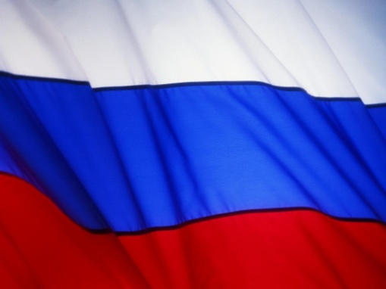
Герб и флаг РФ
День народного
единства
в современной
России
отмечают
с 2005 года

Slide 3
Кузьма Минин и Дмитрий Пожарский –
предводители народного ополчения.

Slide 4
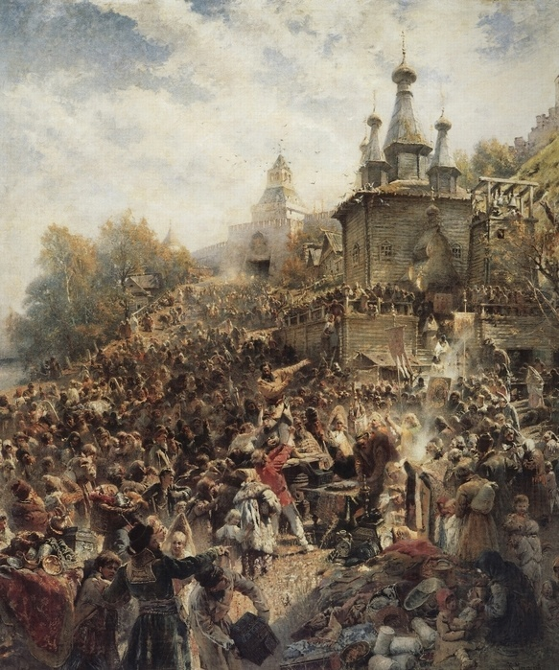
К.Маковский. Воззвание Минина и Пожарского

Slide 5
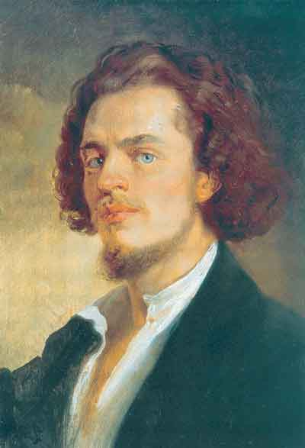
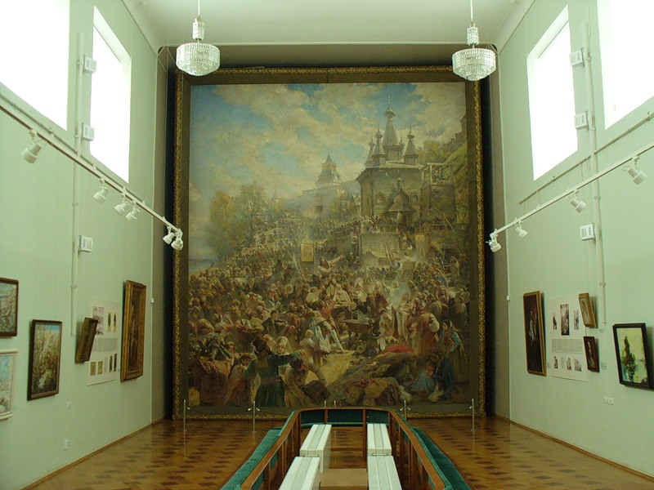
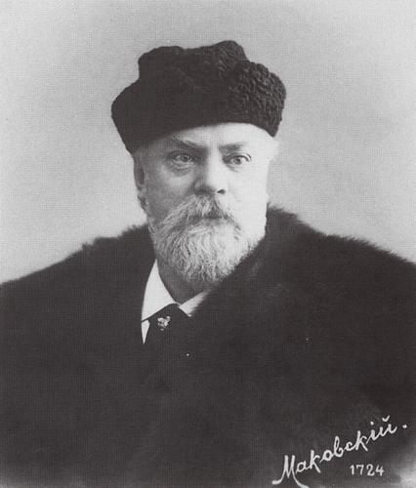
К.Маковский

Slide 6
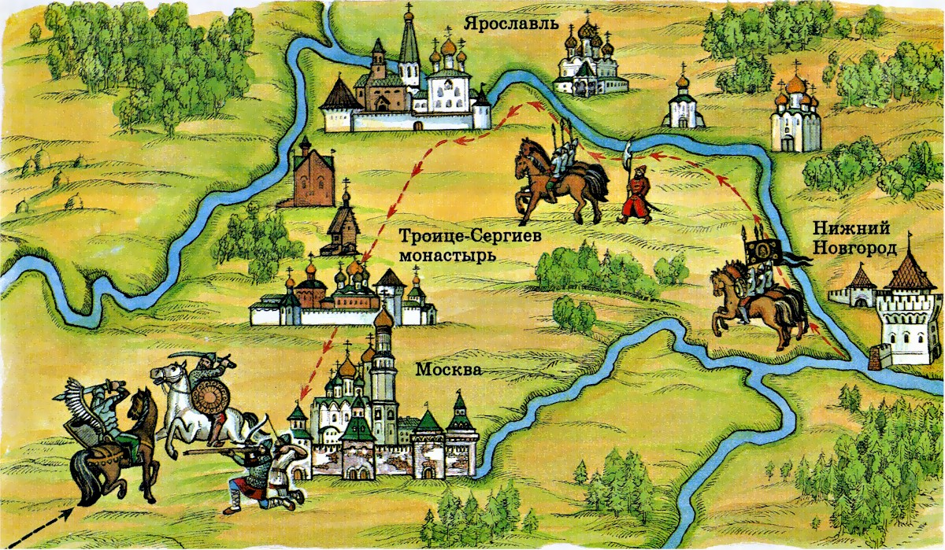
Поход ополчения. 1612г

Slide 7
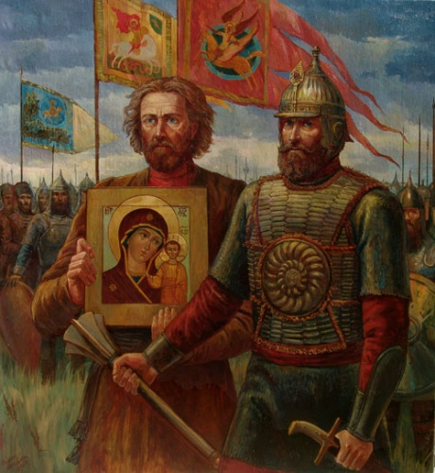
22октября 1612 г бойцы
народного ополчения
Штурмом взяли Китай-
город. Князь Пожарский
вступил в город
с Казанскою иконой
Божьей Матери. Командо-
вание польского гарнизона
подписало капитуляцию.
Так 4 ноября (по григори-
анскому календарю)
появился праздник
Казанской иконы.

Slide 8
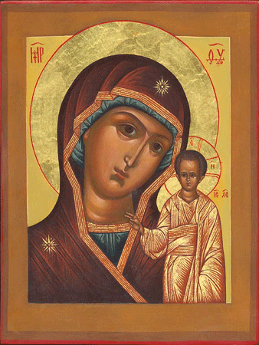
Икона
Казанской
Божьей
матери

Slide 9
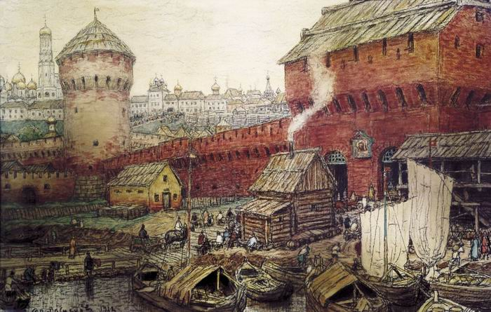
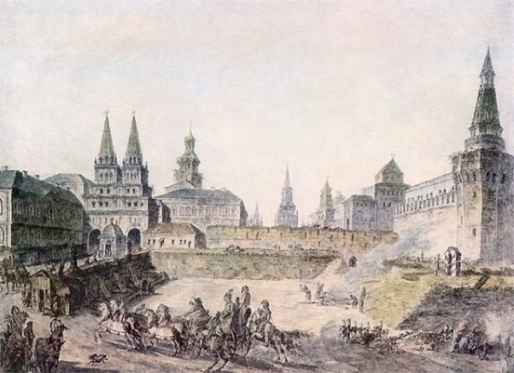
Китай-город. 17век

Slide 10
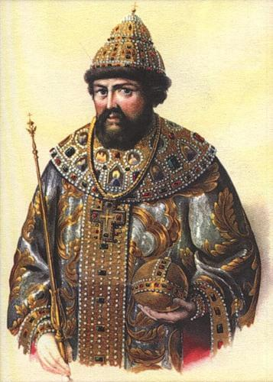
В1649 году в честь знаменательного
события 1612г. Царь Алексей
Михайлович подписал указ,
согласно которому церковный
праздник приобретает статус
Государственного до 1917 года. С приходом советской власти традиция отмечать освобождение Москвы прервалась и уступила место празднику 7 ноября.

Slide 11
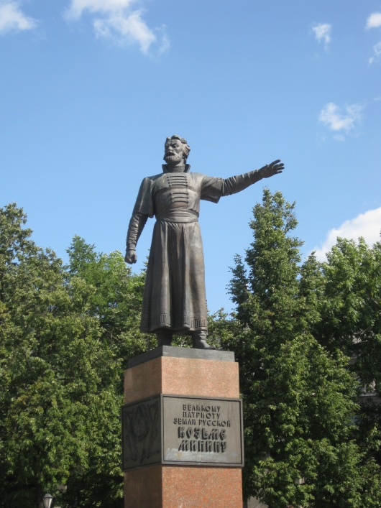
Памятник Минину в Нижнем Новгороде на площади Минину и Пожарскому

Slide 12
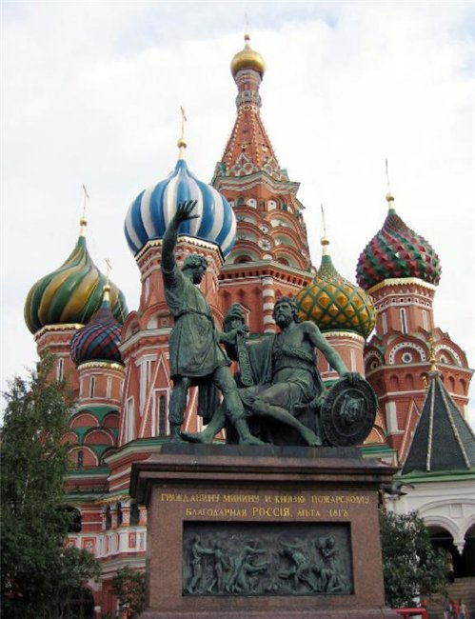

Slide 13
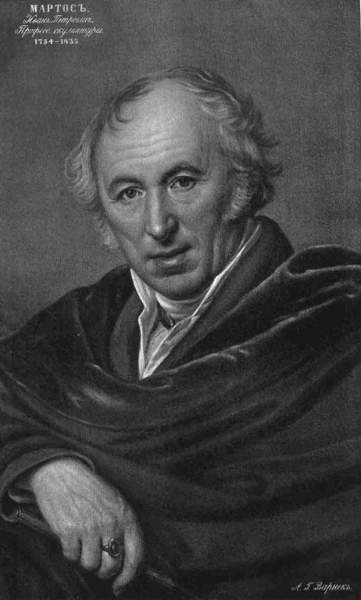
И. П. Мартос (1752-1835) – скульптор, автор памятника
Минину и Пожарскому
в Москве
Гражданину Минину и Пожарскому благодарная Россия. 1818год.

Slide 14
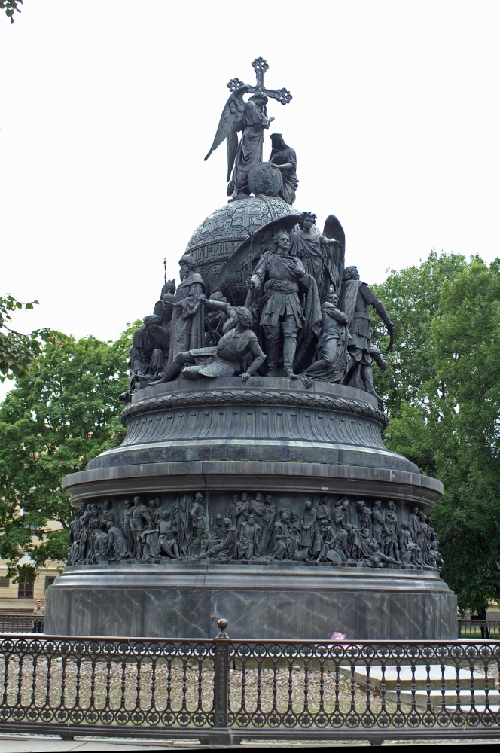
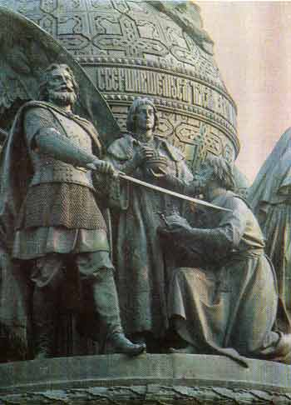
Памятник «Тысячелетие России» в Великом Новгороде

Slide 15
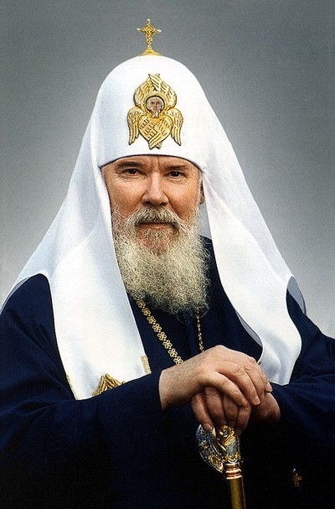
29 сентября 2004 Патриарх Московский и всея Руси Алексий публично поддержал инициативу Думы установить празднование 4 ноября. «Этот день напоминает нам, как в 1612 году россияне разных вер и национальностей преодолели разделение, превозмогли грозного недруга и привели страну к стабильному гражданскому миру», — заявил Патриарх Алексий.
2005 год
Центром празднования стал Нижний Новгород. Там состоялось открытие памятника Кузьме Минину и Дмитрию Пожарскому.

Slide 16
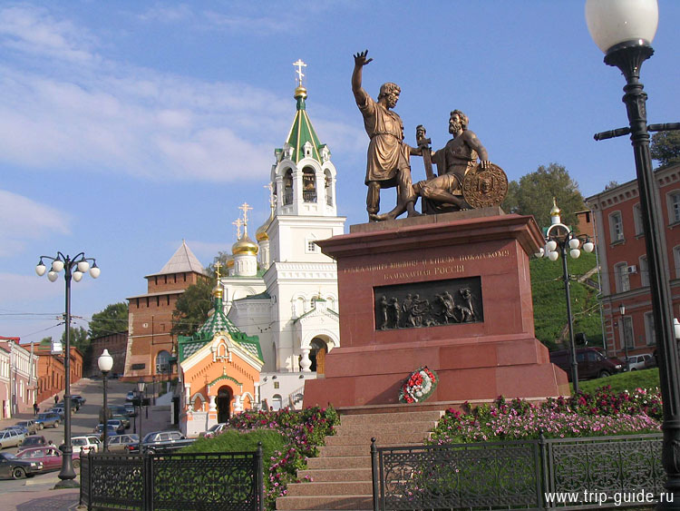

Slide 17
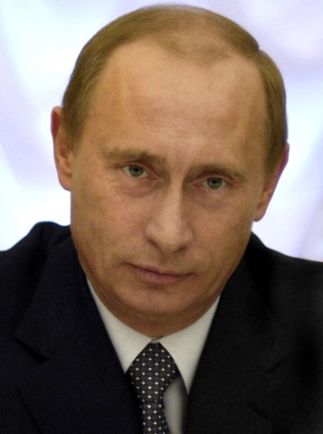
2007 год.
Происходит популяризация праздника. Владимир Хотиненко снял исторический фильм «1612». Только в одной Москве было проведено 39 мероприятий. Владимир Путин традиционно возложил цветы к памятнику Минину и Пожарскому и традиционно вручил на приёме в Кремле медали имени Пушкина «За сохранение российского духовного наследия»

Slide 18
В День единства будем рядом,
Будем вместе навсегда,
Все народности России
В дальних сёлах, городах!
Предков чтить, дела их помнить,
Войн, конфликтов избегать,
Чтобы счастьем жизнь наполнить,
Чтоб под мирным небом спать.

